Slide 1
Государственное бюджетное учреждение социального обслуживания Республики Бурятия «Республиканский социально-реабилитационный центр для несовершеннолетних»
Корпоративная программа «Укрепление здоровья на рабочем месте»
Количество сотрудников,
принявших участие в реализации
программы:30 человек
Улан-Удэ, 2025

Slide 2
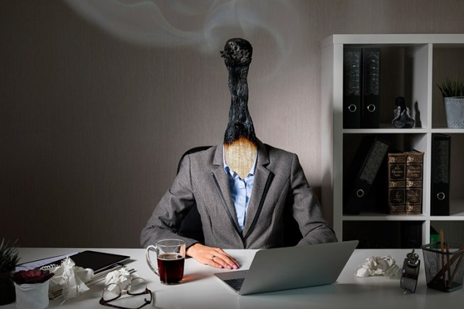
Проблема профессионального выгорания работников социальной сферы оказывает негативное воздействие на их психическое здоровье. Специалист, работа которого сопряжена и подвержена постоянному риску в рабочей деятельности, зачастую не всегда справляется с психоэмоциональными нагрузками. Последние результаты исследований профессионального выгорания в России показали, что оно приводит к психологическим и экономическим последствиям. Это нарушение психического и физического здоровья сотрудников; появления у них различных форм личностного неблагополучия (снижения чувства эмпатии, исчерпанности своих эмоциональных ресурсов, появления чувства опустошенности); снижение трудоспособности; неэффективности деятельности и снижение доходов работников; потерю квалифицированных специалистов. В системе социального обслуживания социальные работники и специалисты занимают положение, в котором каждый клиент ожидает от них психологической помощи и поддержки.

Slide 3
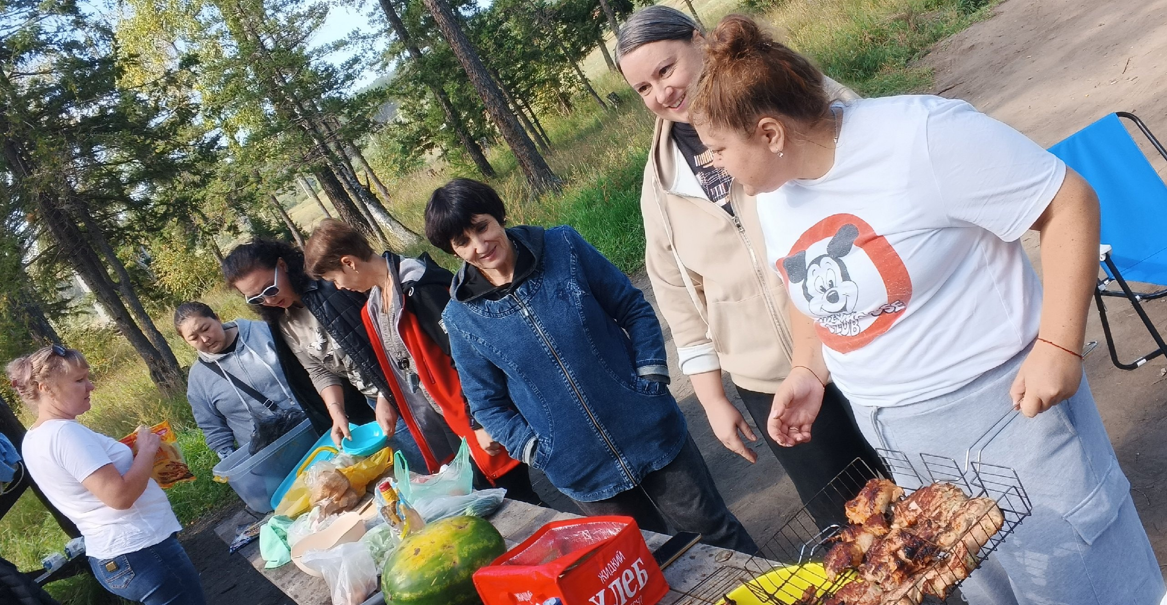

Обучение основам психологических знаний по предупреждению и преодолению синдрома профессионального выгорания осуществляется с применением природо-терапии (ландшафто-терапия) в ходе тематических встреч, проходящих в форме тренингов, деловых игр, релаксационных упражнений, метода погружения в нестандартные ситуации, двигательной активности.
Природотерапия – этот метод возник в Японии в 80-х гг. из привычки японцев прогуливаться и изучать собственную страну, «принимать лесные ванны» считается эффективным способом для физического и психического отдыха. Ученые доказали, что позитивный эффект «лесных ванн» имеет свойство накапливаться. «Лесные ванны» снижают уровень гормона стресса-кортизола, нормализуют работу сердечно-сосудистой системы и артериального давления, удерживая холестирин в норме и берегут сердце и сосуды. Ландшафтотерапия – лечение природой, эффективный метод воздействия на организм с целью восстановления его деятельности.

Slide 4
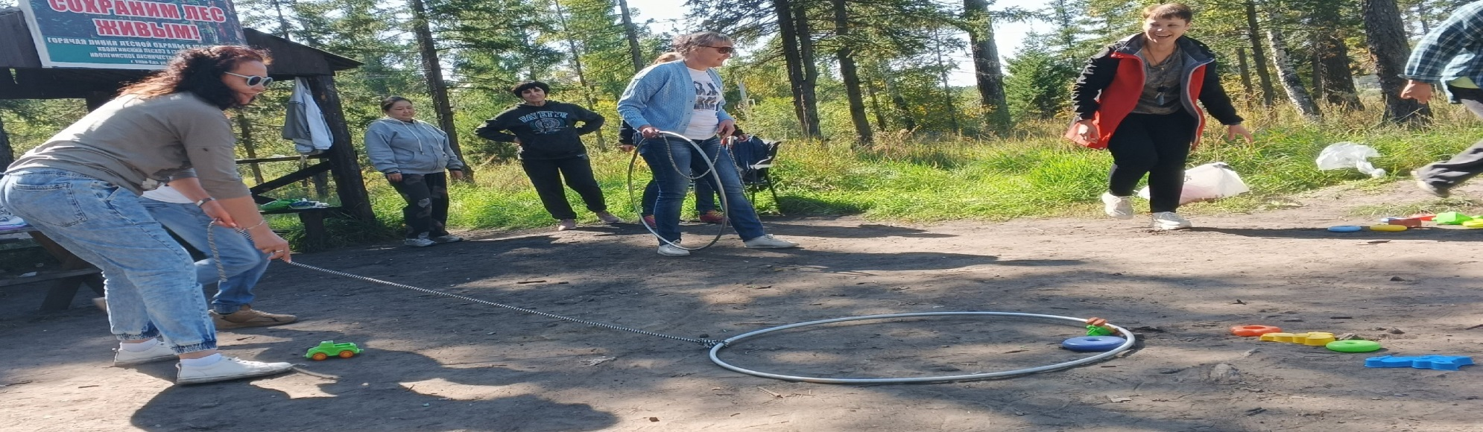
В процессе реализации программы: «Четыре сезона: природа в помощь» ожидается у сотрудников.
Повышение эмоциональной устойчивости и их лучшей готовности к психологическим нагрузкам в профессиональной деятельности;
Развитие навыков преодоления синдрома хронической усталости и профессионального выгорания;
Стабилизируются показатели уверенности в себе, сформируется положительный образ специалиста, социального работника в структуре Я-концепции;
Снизится уровень тревожности, улучшится физическое и эмоциональное состояние;
Повысится профессионализм у сотрудников, а значит и качество обслуживания клиентов (детей и семей групп риска по социальному сиротству);
Снизится количество семей, нуждающихся в профессиональной помощи.

Slide 5
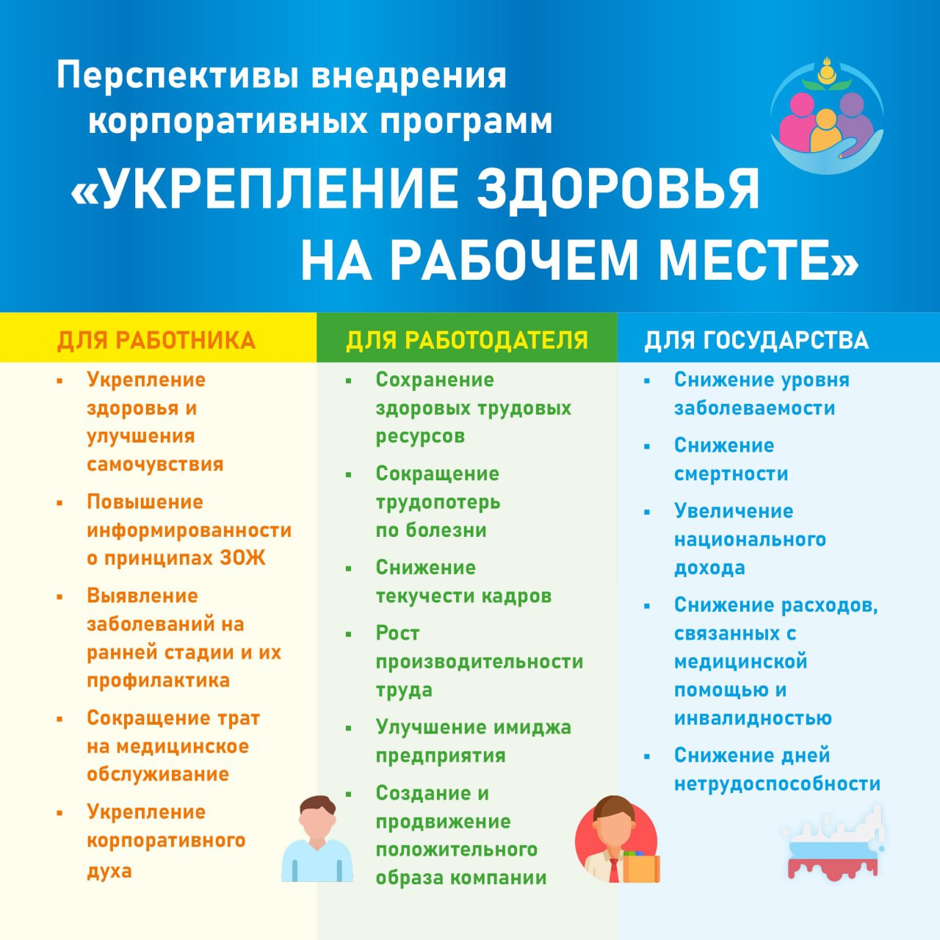

Slide 6


Slide 7
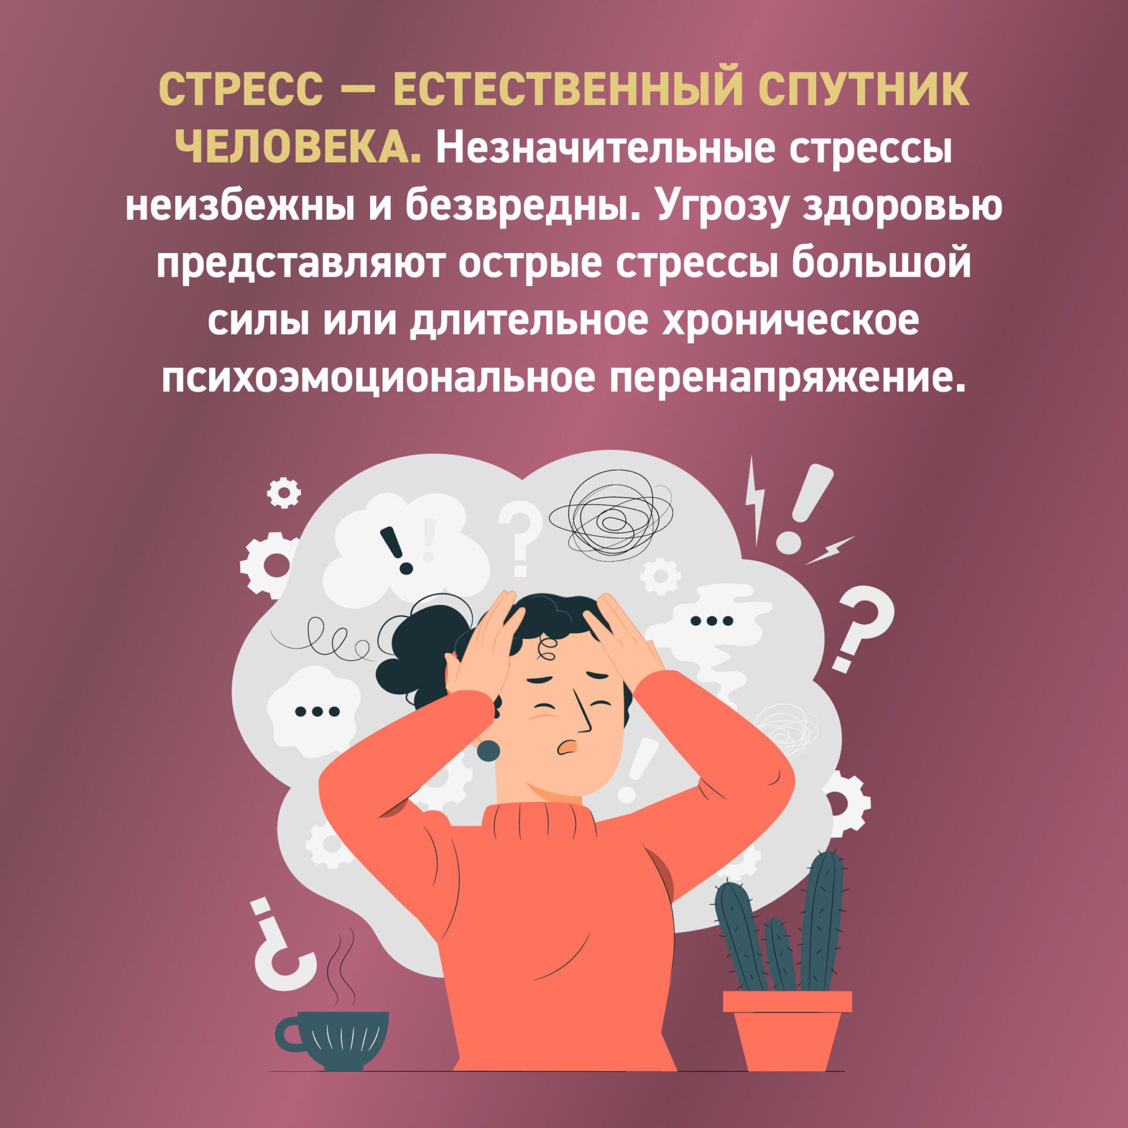

Slide 8


Slide 9

СПАСИБО ЗА ВНИМАНИЕ!!!

